Slide 1
Animator
Program do tworzenia animacji

Slide 2
Opis
Program ma pozwalać użytkownikowi na tworzenie prostych animacji z użyciem figur. Sama figura będzie posiadała specjalne punkty, które umożliwiają na szybkie i sprawne przesunięcie określonych elementów figury. Ukończoną animację będzie można eksportować do formatu *.gif.

Slide 3
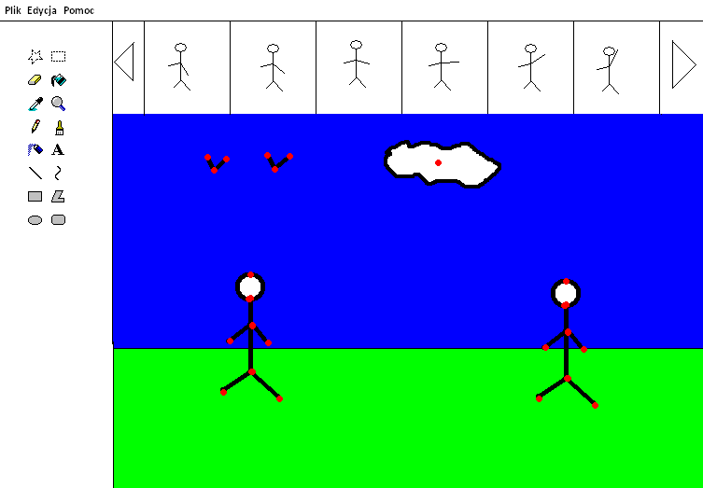
Gui

Slide 4
Funkcje programu
Rysowanie
Dodanie figur do obrazu
Edytor figur
Tworzenie prostych animacji
Cienie figur
Zapis animacji do własnego formatu pliku
Eksport animacji do formatu *.gif
Podgląd klatek

